Slide 1
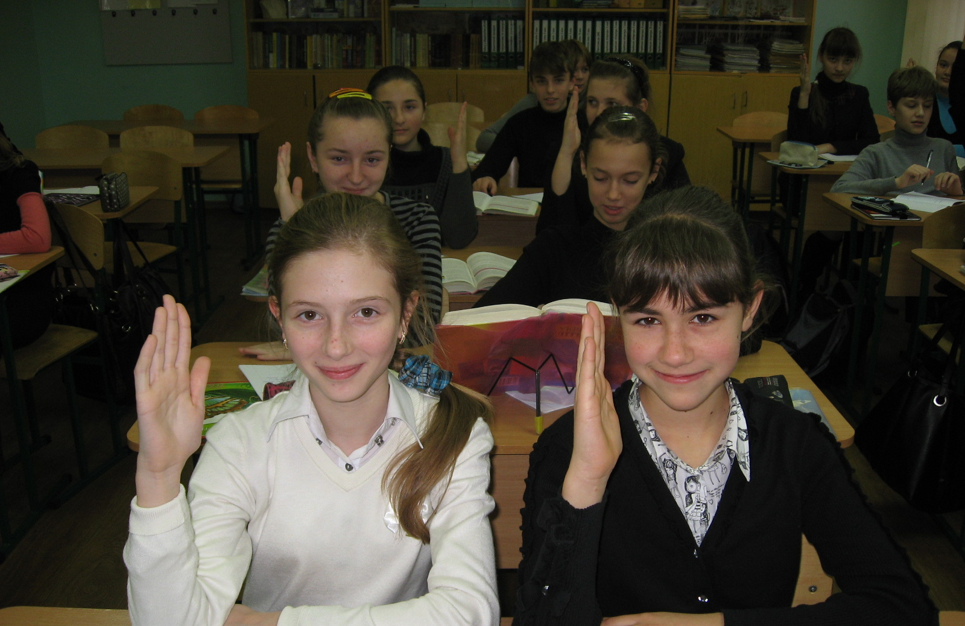
УРОК УКРАЇНСЬКОЇ МОВИ В 7 КЛАСІ

Slide 2
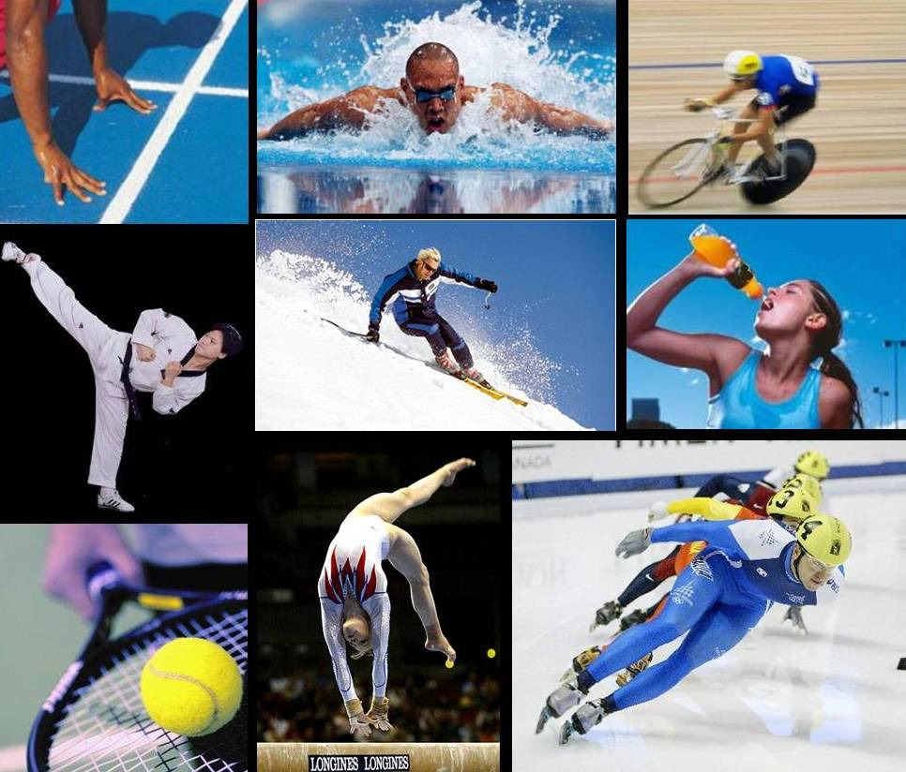
ВИХОВАННЯ СТІЙКИХ НАВИЧОК ПІКЛУВАННЯ ПРО ВЛАСНЕ ЗДОРОВ’Я ПІД ЧАС ВИВЧЕННЯ ПРИСЛІВНИКОВИХ СПОЛУЧЕНЬ

Slide 3
ЗДОРОВИЙ СПОСІБ ЖИТТЯ

Slide 4
Вписати -н- чи -нн-
Неухиль..о неодмі..о
щоде..о сумлі..о
стара..о зосередже..о
захопле..о впевне..о
Зробіть висновок про подвоєння в прислівниках

Slide 5
З чого починати і про що пам’ятати?
Додай прислівник
(як? яким способом? коли? та інші)
умиватися холодною водою (?)
робити ранкову зарядку (?)
вживати гарячі страви (?)
брати участь у туристичних походах (?)
активно рухатися (?)
загартовуватися (?)
влітку на природі ходити (?)

Slide 6
ХВИЛИНА ВІДПОЧИНКУ
ВИКОНАННЯ ВПРАВ
ДЛЯ ПРОФІЛАКТИКИ
ЗОРОВОЇ ВТОМИ
ТА КОРОТКОЗОРОСТІ
У ШКОЛЯРІВ

Slide 7
“ АЖУРНА ПИЛКА”
І ЕТАП
Клас ділиться на групи.
Кожна група обирає капітана і отримує завдання.
Група виконує завдання, капітан звітує про його виконання.

Slide 8
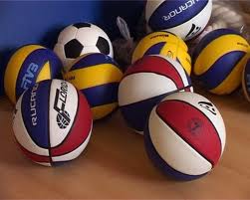
ІІ ЕТАП
Капітани виходять до дошки, зачитують складені речення, які виражають тему чи головну думку тексту.
Речення записують на дошці і в зошиті у вигляді плану.
Кожна група робить висновок про використання прислівників у тексті та їх правопис.

Slide 9
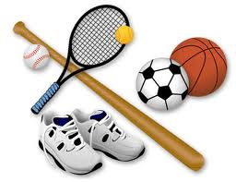
ФІЗКУЛЬТУРА І СПОРТ
У житті багатьох людей, особливо молодих, фізкультура і спорт посідають помітне місце. Спорт, здоровий спосіб життя без тютюну, алкоголю, наркотичних речовин сприяють фізичному розвиткові людини, поліпшують її фізичне і духовне здоров’я. Тому щодня займатися спортом, фізичними вправами необхідно тим, хто не має якихось виняткових здібностей і нахилів. Особливо це корисно людям, діяльність яких безпосередньо не пов’язана із значними фізичними навантаженнями. Яке то хвилювання і радість – плисти на каное бурхливою річкою чи спускатися на лижах засніженою горою наввипередки з вітром. Людина, далека від спорту, мимоволі втрачає багато радісного й приємного, адже почуття власної сили і фізичної повноцінності, радості від змагання і перемоги – все це залишає незабутнє враження. Спорт виховує колективізм, щиросердість, волю, дисципліну, допомагає глибше розуміти природу.

Slide 10
СОН
У багатьох народів є загадка, яка звучить приблизно так: що у світі найсолодше? Відповідь: сон.
Сон необхідний для повноцінного відпочинку організму людини.
Щоб сон був здоровим, спокійним, а засиналося легко, треба дотримуватися деяких правил. По-перше, найкраще лягати спати в один і той самий час. По-друге, перед сном не варто наїдатися – засинати на повний шлунок як-не-як важко. І по-третє, не треба дивитися на ніч фільми жахів. Це настільки збуджує мозок, що йому потім доводиться довго заспокоюватися.
Ввечері, після приготування уроків, бажано просто прогулятися на свіжому повітрі. Це сприятиме міцному сну.
І, зрозуміло, необхідно провітрити кімнату на ніч і прийняти теплий душ.

Slide 11
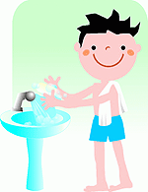
ОСОБИСТА ГІГІЄНА
Основою здорового способу життя є особиста гігієна. Це комплекс заходів, спрямованих на збереження та зміцнення здоров’я шляхом дотримання гігієнічних вимог у повсякденному житті. У сферу особистої гігієни
входять: гігієна тіла і ротової порожнини, гігієна фізичного виховання і загартовування, гігієна відпочинку і сну, гігієна одягу та взуття, запобігання шкідливим звичкам. Привчайся ходити рівно. Не засовуй руки в кишені – це негарно. Не гнись. Два – три рази на рік відвідуй лікаря для перевірки загального стану здоров’я. Щоб зуби зберегти здоровими, чисть їх регулярно двічі на день після прийому їжі зранку і ввечері перед сном протягом трьох хвилин. Щоб зір не погіршувався, постійно дотримуйся «зорового режиму» - читай на відстані 30 – 40 сантиметрів від тексту, через 40 хвилин роби перерву на 10 – 15 хвилин.

Slide 12
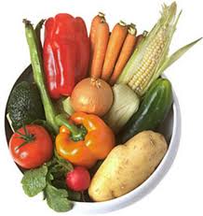
ЇЖА – ДЖЕРЕЛО ЕНЕРГІЇ
Енергія з дня на день отримується організмом людини з їжі. Таким чином наш організм підтримує постійну температуру. Їжа потрібна для організму і як будівельний матеріал.
Візьмемо таку буденну культуру, як картопля. Мало хто знає, що споживання варених бульб сприяє лікуванню виразки шлунку, знижує артеріальний тиск.
Капуста багата на вітаміни. А що вже говорити про цибулю і часник! Це чи не найкращі « лікарі» городу.
Чудовими цілителями є і плоди саду – аґрус, суниці. Абрикоси посилюють зір. До вподоби дітям виноград, вишні, сливи, які зміцнюють організм і славляться як протизапальні засоби.
Багатий букет цілющих властивостей мають яблука та кавуни. Ними лікують гіпертонію, захворювання кровоносної системи.
Отже, щоб працювати, вчитись на відмінно, бути здоровим, необхідно щодня вживати багато овочів та фруктів.

Slide 13
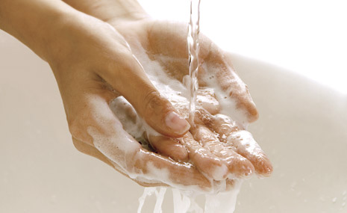
ІІІ ЕТАП
ІНДИВІДУАЛЬНА РОБОТА
Кожен учасник, користуючись складеним планом, повинен написати твір на тему:
“Як зберегти власне
здоров’я? “
У тексті використати
прислівники, підкреслити їх.

Slide 14
ПІДСУМОК УРОКУ
Чи досягли ви поставленої мети?

Slide 15
ДОМАШНЄ ЗАВДАННЯ
ПОВТОРИТИ ВИВЧЕНЕ ПРО ПРИСЛІВНИК
(с. 188 – 231)
ПІДГОТУВАТИСЯ
ДО КОНТРОЛЬНОЇ РОБОТИ

